Slide 1
Fehlende Daten: Multiple Imputation by Chained Equations 04. Juli 2017
Seminar: Moderne statistische Methoden in der Epidemiologie
Sommersemester 2017
Dozent: Dr. Michael Schomaker
Präsentation:
Anna-Janina Stephan, MPH, Institut für Medizinische Informationsverarbeitung, Biometrie und Epidemiologie, LMU

Slide 2
Inhalt
1. Einleitung
1.1 Problematik fehlender Daten
1.2 Zugrunde liegende Mechanismen
1.3 Anwendungsbeispiel
2. Multiple Imputation
2.1 Prinzip
2.2 Drei Schritte
2.3 Rubins Regeln
3. MICE
3.1 Prinzip
3.1.1 Variablentypen
3.1.2 MICE Prozess
3.2 Spezifikation des Imputationsmodells
3.2.1 Variablenselektion
3.2.2 Modellform
3.3 Anzahl Imputationen
3.4 Datenanalyse
4. Limitationen und Fallstricke in MICE
5. MICE in R
6. Zusammenfassung
7. Literatur

Slide 3
1. Einleitung

Slide 4
1. Einleitung 1.1 Problematik fehlender Daten
Fehlende Daten häufig in
Großen Datensätzen
Beobachtungsstudien
Folgen inadäquaten Umgangs mit fehlenden Daten
Verzerrte / ineffiziente Parameterschätzer
Verzerrte Standardfehler

Slide 5
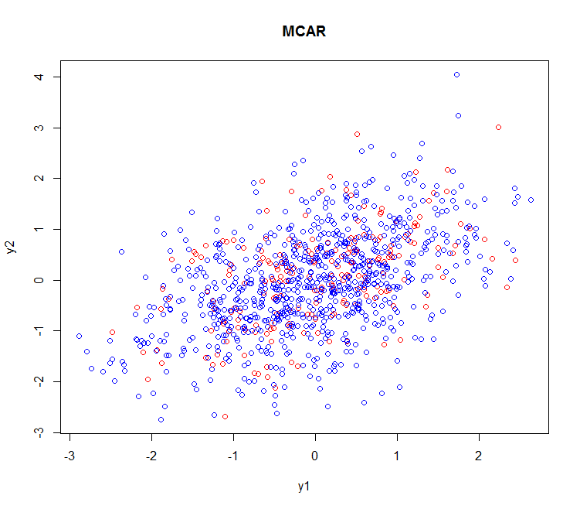
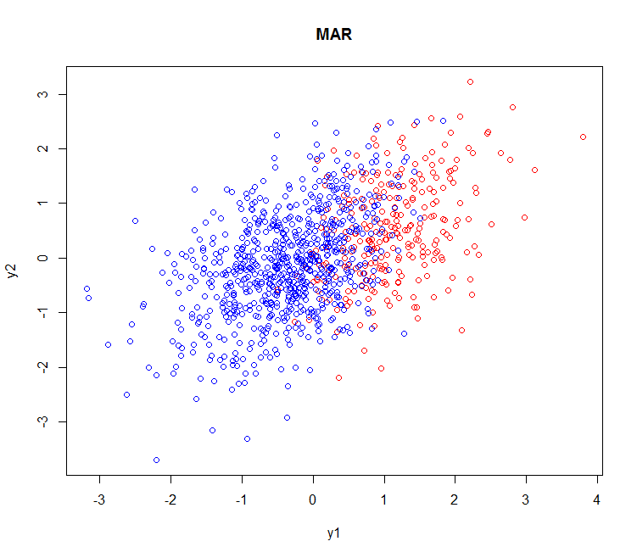
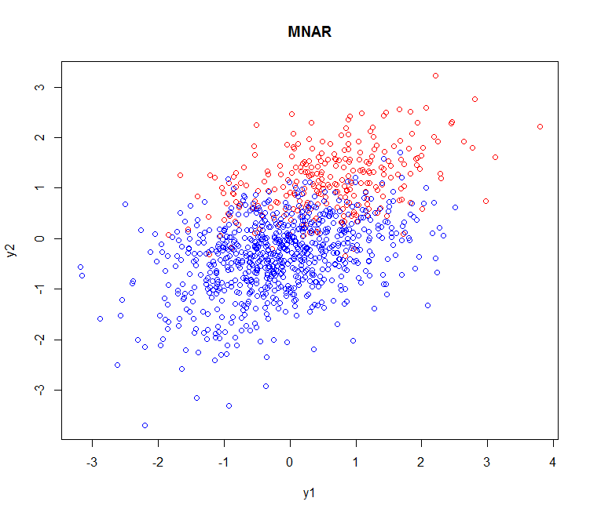
1. Einleitung 1.2 Fehlenden Werten zugrunde liegende Mechanismen
missing completely at random (MCAR)
Die Wahrscheinlichkeit, dass Werte fehlen, ist unabhängig von den beobachteten und unbeobachteten Werten
→ Zufallsstichprobe aus der Studienpopulation
missing at random (MAR)
Die Wahrscheinlichkeit, dass Werte fehlen ist bedingt unabhängig von den unbeobachteten Werten (abhängig von den beobachteten Werten).
missing not at random (MNAR)
Die Wahrscheinlichkeit, dass Werte fehlen, hängt von den unbeobachteten Werten ab, auch wenn man für die beobachteten Werte kontrolliert.

Slide 6
1. Einleitung 1.3 Anwendungsbeispiel
UK700 Trial: Multizentrische Studie (vier Innenstadtgebiete)
708 Teilnehmer
18-65 Jahre
Diagnostizierte psychotische Erkrankung
Mind. 2 Psychiatrie-Einweisungen, die letzte in den vorangegangenen 2 Jahren
Zufällige Zuteilung zu einem ambulanten Betreuer mit
30–35 Patienten (standard)
10–15 Patienten (intensive Betreuung)
Interessierende Exposition (rand)
Zufallsstichprobe (n=500)
Outcome: Zufriedenheit mit der Betreuung nach 2 Jahren (sat96)
Kovariablen: Baseline-Zufriedenheit (sat94)
Annahme: sat96 und sat94 sind normalverteilt

Slide 7
1. Einleitung 1.3 Anwendungsbeispiel

Slide 8
2. Multiple Imputation

Slide 9
2. Multiple Imputation 2.1 Prinzip
Schätzung eines Sets plausibler Werte für die fehlenden Daten
→ Nutzung der beobachteten Daten
Diese Schätzungen sind unsicher
→ Einschluss von Zufallskomponenten in die Schätzung
Das Imputationsmodell sollte
Dem Prozess, der die fehlenden Werte generierte, Rechnung tragen
Die Zusammenhänge in den Daten erhalten
Die Unsicherheit über diese Zusammenhänge erhalten

Slide 10
2. Multiple Imputation 2.2 Drei Schritte
3 Schritte multipler Imputation:
Imputation - Analyse - Zusammenführung
Y_{obs}

Slide 11
2. Multiple Imputation 2.2 Drei Schritte
Schritt 1: Generiere mehrfach imputierte Datensätze
m unabhängig voneinenader simulierte Sets von Daten ersetzen die fehlenden Werte
Konstruktions eines Imputationsmodells
Regression der unvollständigen Variable z auf ein Set von Variablen x₁, x₂, . . . , x_{k}, die vollständig beobachtet wurden.
$\hat{β}$ = Set der geschätzten Regressionsparameter
V = Kovarianzmatrix
β∗ = Zufallsziehung aus der posterioren Verteilung
(aproximiert durch β∗ ∼MVN($\hat{\text{β}}$,V))
Imputationen für z = Zufallsziehung aus der posterioren prädiktiven Verteilung
von z mit β∗ und der passenden Wahrscheinlichkeitsverteilung.

Slide 12
2. Multiple Imputation 2.2 Drei Schritte
Schritt 2: Analyse der imputierten Datensätze
m separate complete-case Analysen.
m Regressionskoeffizienten und Varianz-Kovarianz-Matrizen
→ m unterschiedliche Ergebnisse

Slide 13
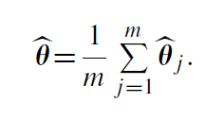
2. Multiple Imputation 2.2 Drei Schritte
Schritt 3: Kombination der Schätzer
Rubin’s Regeln
$\hat{ θ}$_{j} = interessierender Schätzer (z.B. Regressionskoeffizient) aus dem imputierten Datensatz j (Analysemodell)
Kombinierter Schätzer $\hat{ θ}$ = Durchschnitt der einzelnen Schätzer:

Slide 14
2. Multiple Imputation 2.3 Rubins Regeln
Bestandteile der Gesamtvarianz von $\hat{ θ}$
Varianz innerhalb der Imputation (within)
(Wj = geschätzte Varianz von $\hat{ θ}$_{j} ⁾
Varianz zwischen den Imputationen (between)
Kombinierter Schätzer:

Slide 15
2. Multiple Imputation 2.3 Rubins Regeln
Die kombinierte Varianz-Kovarianzmatrix beinhaltet
Unsicherheit bezüglich der Ergebnisse aus jedem einzelnen imputierten Datensatz (W)
Unsicherheit aufgrund fehlender Information (B)
Einfache Imputation: B wird nicht erfasst
zu kleine Standardfehler

Slide 16
2. Multiple Imputation 2.3 Rubins Regeln
Kombinierbar mit Rubin’s Rules: Schätzer
Nicht kombinierbar mit Rubin’s Rules:
Statistiken die keine Schätzer sind (z.B. Maße für die Evidenzstärke)
Statistiken, deren Werte sich mit der Stichprobengröße systematisch ändern

Slide 17
3. Multiple Imputation by Chained Equations (MICE)

Slide 18
3. MICE 3.1 Prinzip
Eigenes Imputationsmodell für jede Variable mit fehlenden Werten
Adäquater Umgang mit verschiedenen Variablentypen im Datensatz (kontinuierlich, binär, kategoriell, nominal)
Andere Bezeichnung für MICE:
fully conditional specification (FCS)

Slide 19
3. MICE 3.1 Prinzip 3.1.1 Variablentypen
Wahl der Form des Imputationsmodells (abhängig von der zu imputierenden Variablen)

Slide 20
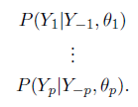
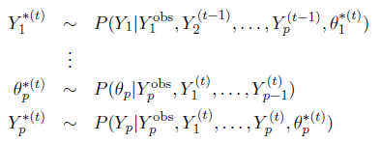
3. MICE 3.1 Prinzip 3.1.2 MICE Prozess
Chained equations = „verkettete Gleichungen“: Verkettung univariater Prozeduren
Y = teilweise beobachtete Zufallsvariable aus einer p-variaten multivariaten Verteilung P(Y|θ).
Θ = Vektor unbekannter Parameter.
MICE Algorithmus:
Posteriore Verteilung von θ durch iteratives Ziehen
aus den bedingten Verteilungen
Start: einfache Ziehung aus der beobachteten
marginalen Verteilung, dann t Iterationen:

Slide 21
3. MICE 3.1 Prinzip 3.1.2 MICE Prozess
Durchlauf (Cycle)
Ersetze alle fehlenden Werte durch einfache Zufallsziehungen mit Zurücklegen aus den beobachteten Werten
Regression der ersten Variablen x₁ mit fehlenden Werten auf alle anderen Variablen x₂ ,. . . , x_{k} (hierfür werden nur die Individuen mit beobachtetem x₁ genutzt)
Ersetze fehlende Werte in x₁ durch Zufallsziehungen aus der entsprechenden posterioren Verteilung von x₁.
Wiederholung dieses Prozesses für alle anderen Variablen mit fehlenden Werten
10-20 Wiederholungen (Stabilisierung der Ergebnisse)
Ein imputierter
Datensatz
m Wiederholungen
m imputierte
Datensätze.

Slide 22
3. MICE 3.1 Prinzip 3.1.2 MICE Prozess
MICE Prozedur:
Ein Durchlauf:
Imputation für sat94 aus dem linearen Imputationsmodell sat94 ~ sat96 + rand
Imputation für sat96 aus dem linearen Imputationsmodell sat96 ~ sat94 + rand
Iterationsprozess: 10 Durchläufe für einen imputierten Datensatz
Reihenfolge der Imputation einzelner Variablen innerhalb eines Durchlaufs: aufsteigende Anzahl fehlender Werte
m=5 Wiederholungen → 5 imputierte Datensätze

Slide 23
3. MICE 3.1 Prinzip 3.1.2 MICE Prozess
Imputationsparameter für den jeweils letzten Durchlauf der fünf Imputationen:

Slide 24
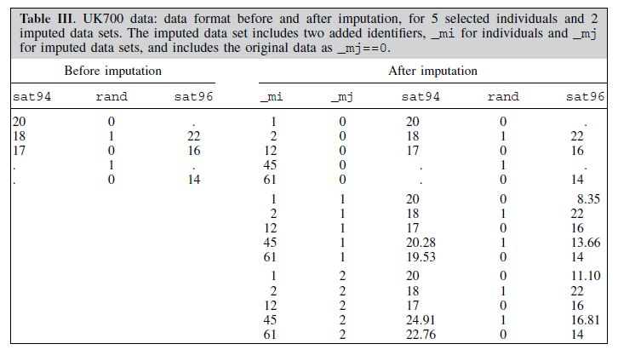
3. MICE 3.1 Prinzip 3.1.2 MICE Prozess

Slide 25
3. MICE 3.2 Spezifikation des Imputationsmodells 3.2.1 Variablenselektion
Faustregel: Einschluss von 15 bis 25 Variablen:
Kovariablen und Outcome aus dem Analysemodell
Prädiktoren für Non-response
Prädiktoren der unvollständigen Variable
Ausschluss von Variablen aus Schritt 2 und 3 mit zu vielen fehlenden Werten unter den unvollständigen Fällen

Slide 26
3. MICE 3.2 Spezifikation des Imputationsmodells 3.2.1 Variablenselektion
Faustregel: 15 bis 25 Variablen
Einschluss der Kovariablen und des Outcomes aus dem Analysemodell
Einschluss von Prädiktoren für Non-response
Einschluss von Prädiktoren der unvollständigen Variable
Ausschluss von Variablen aus Schritt 2 und 3 mit zu vielen fehlenden Werten unter den unvollständigen Fällen
→ Schritt 1-4 nur für
Schlüsselvariablen
Prädiktoren der Prädiktoren von Schlüsselvariablen
Terminaler Knoten dieser Kette: einfache Imputationsmethode ohne Prädiktoren ausreichend (z.B. mice.impute.sample())

Slide 27
3. MICE 3.2 Spezifikation des Imputationsmodells 3.2.1 Variablenselektion
Einschluss des Outcomes aus dem Analysemodell
Macht MAR Annahme plausibler → reduziert Bias
Kann die Imputation verbessern → Reduktion des Standardfehlers der Schätzer im Analysemodell
Bei Survivalanalysen Einschluss von Zeit t und dem Zensierungsindikator d
Bsp: Imputationsmodell: sat94 ~ rand
→ sat96 ausgelassen
sat94 und sat96 sind bei Individuen mit imputiertem sat94 und beobachtetem sat96 unkorreliert
Koeffizient für sat94 im Analysemodell gegen Null verzerrt

Slide 28
3. MICE 3.2 Spezifikation des Imputationsmodells 3.2.1 Variablenselektion
Einschluss von Prädiktoren der unvollständigen Variablen
Variablen die die unvollständige Variable vorhersagen
Variablen, die vorhersagen, ob die unvollständige Variable ein fehlender Wert ist
Dies können auch post Randomisierung ehobene Variablen sein! (Adhärenz, Mediatoren, andere Outcomes)
Vorteile:
Macht MAR Annahme plausibler → reduziert Bias
Kann die Imputation verbessern → Reduktion des Standardfehlers der Schätzer im Analysemodell
Beispiel:
Fehlende Werte für sat96, aber beobachtete Werte für cprs96 (Psychopathologie Score)
Bessere Imputationen für sat96 möglich, wenn cprs96 in das Imputationsmodell aufgenommen wird

Slide 29
3. MICE 3.2 Spezifikation des Imputationsmodells 3.2.2 Modellform
Imputation von:
Transformationen (log etc)
Indizes (z.B. BMI)
Summenscores
Interaktionstermen
Passive Imputation: Nur eine Variable imputieren, die andere aus der imputierten berechnen
‘just another variable’ (JAV) Ansatz: Beziehung zwischen sat94sq und sat94 wird ignoriert

Slide 30
3. MICE 3.2 Spezifikation des Imputationsmodells 3.2.2 Modellform
1. Passiver Ansatz
sat94 ~ sat96 → sat94sq = quadrierter Wert von sat94. → ‘lineares passives’ Modell
Problem: Wenn das Analysemodell tatsächlich sat94sq enthält, ist das Imputationsmodell für sat94 keine einfache lineare Regression.
Zu geringen Krümmung der imputierten Daten
Koeffizient von sat94sq verzerrt gegen Null
Mögliche Lösung: PMM
→ reduziert den Einfluss der Misspezifikation des Modells
→ ‘verbessertes passives’ Modell

Slide 31
3. MICE 3.2 Spezifikation des Imputationsmodells 3.2.2 Modellform
2. Congenial imputation model
Ein Imputationsmodell , das zum Analysemodell passt, aber nicht unbedingt korrekt spezifiert ist
Congeniality = Imputationsmodell und Analysemodell sind beide kompatibel mit einem größeren Modell für die Daten, z.B. der multivariaten Normalverteilung
Bsp:
Imputationsmodell für sat94 ~ sat94sq + sat96
Imputationsmodell für sat94sq ~ sat94 + sat96.
‘just another variable’ (JAV) Ansatz: Beziehung zwischen sat94sq und sat94 wird ignoriert
Liefert dennoch valide Inferenz für das Analysemodell

Slide 32
3. MICE 3.2 Spezifikation des Imputationsmodells 3.2.2 Modellform
Interaktionen
Imputation von Variablen deren Interaktionen im Analysemodell verwendet werden
sat96 ~ sat94 + rand + manual + rand*manual.
Linearer passiver Ansatz:
sat96 ~ sat94 + rand + manual
sat94 ~ sat96 + rand + manual
manual ~ sat94 + sat96 + rand (logistische Regression )
Passive Imputation: rand*manual → Unterschätzung der Interaktion im Analysemodell
Congeniality (JAV):
manual ~ sat94 + sat96 + rand + rand*sat96
rand*manual ~sat96 + sat94 + rand + manual
Alternative: separate Imputation in jeder randomisierten Gruppe (rand ist ja vollständig)

Slide 33
3. MICE 3.3 Anzahl Imputationen
Daumenregel:
Die Zahl der Imputationen sollte dem prozentuellen Anteil der unvollständigen Fälle entsprechen

Slide 34
3. MICE 3.4 Datenanalyse
Individuen mit fehlenden Outcomes ausschließen
→ trägt sonst nur zu Rauschen in den Schätzern bei

Slide 35
3. MICE 3.4 Datenanalyse
Modellkonstruktion
Übliche Vorgehensweise: Modellkonstruktion, Variablenselektion, Residuendiagnostik, Interaktionstests, Tests auf nichtlineare Zusammenhänge mit vollständigen Fällen
Weniger Power, Verzerrungspotenzial
Selektion linearer und nicht-linearer Interaktionsterme
Provisorisches und relativ einfaches Imputationsmodell aufstellen (nur mit zentralen nichtlinearen Termen für die Analyse)
Mit den imputierten Daten ein Analysemodell bauen und prüfen (auch Notwendigkeit nicht-linearer Terme)
Wenn mehr nicht-lineare Terme gefunden werden, neue Imputationen generieren (einschließlich dieser Terme im Imputationsmodell) → JAV
Mit dem überarbeiteten imputierten Datensatz die Parameter für das finale Modell schätzen

Slide 36
3. MICE 3.4 Datenanalyse
Hypothesentests
Wald tests nutzen
Variablenselektion
Analyse der multipel imputierten Daten, als wären sie ein einziger Datensatz der Länge m×n
→ Variablenselektion:
Jede Beobachtung wird gewichtet mit (1− f_{x} )/m
(f_{x} = Fraktion der fehlenden Werte für x)

Slide 37
3. MICE 3.4 Datenanalyse
Modellprüfung
Einzeln in jedem imputierten Datensatz
Extreme Ausreißer, die in einer Minderheit der imputierten Datensätze auftreten
→ Problem mit dem Imputationsmodell
Probleme, die kosistent in allen imputierten Datensätzen auftreten
→ Problem mit dem Analysemodell

Slide 38
3. MICE 3.4 Datenanalyse
Prädiktion
Prädiktionen sollten über Datensätze hinaus kombiniert werden .
Modellprüfung
Einzeln in jedem imputierten Datensatz
Extreme Ausreißer, die in einer Minderheit der imputierten Datensätze auftreten
→ Problem mit dem Imputationsmodell
Probleme, die kosistent in allen imputierten Datensätzen auftreten
→ Problem mit dem Analysemodell

Slide 39
4. Limitationen und Fallstricke in MICE

Slide 40
4. Limitationen und Fallstricke in MICE
Fehlende theoretische Basis
Empirische Rechtfertigung
Problematisch wenn die bedingten Verteilungen inkompatibel sind (Mismatch zwischen Imputationsmodellen für verschiedene Variablen)
→ Die Verteilung der imputierten Werte und damit die
Analyseergebnisse können dann von der Reihenfolge abhängen, in
der die Variablen imputiert wurden

Slide 41
4. Limitationen und Fallstricke in MICE
Empirische Rechtfertigung, nicht theoretisch fundiert
Fehlspezifiziertes Imputationsmodell
Auslassen des Outcomes im Imputationsmodell.
Verzerrt die Koeffizienten der unvollständigen Kovariablen Richtung Null
Residual confounding kann dann auch die anderen Koeffizienten verzerren
Perfekte Prädiktion
Problem bei kategorialen Outcomes (logistische, multinomiale Regression etc.)
Wenn das Outcome in einer Kategorie einer Prädiktorvariable immer 0 oder 1 ist: 2X2 Tabelle Prädiktor X Outcome mit einer Zellbesetzung = Null
Mögl. Lösung: Datensatz erweitern durch ein paar Beobachtungen mit geringem Gewicht, so dass keine perfekte Prädiktion möglich ist

Slide 42
4. Limitationen und Fallstricke in MICE
Abweichungen von MAR
Viele Variablen einschließen, um Wahrscheinlichkeit für MAR zu erhöhen
MNAR: Unter MAR imputieren
→ anschließend gewichten entsprechend den angenommenen MNAR
Mechanismen
Effekt von
Imperfektionen in der Imputationsprozedur
Aweichungen von MAR
→ Proportional höher je mehr Werte fehlen

Slide 43
4. Limitationen und Fallstricke in MICE
Nicht-Konvergenz
MICE = iterative Prozedur
Normalerweise reichen 10 Zyklen für stabile Imputationen
Zu viele Variablen
Anfangs weiß man oft nicht welche Variablen am Ende in welcher Form ins Modell aufgenommen werden → führt zu sehr großen und komplexen Imputationsmodellen
V.a. schwierig bei mehreren imputierten nominalen Variablen → Konvergenzprobleme, Imputationsprozess sehr langsam

Slide 44
4. Limitationen und Fallstricke in MICE
Weitere Typische Probleme bei der Imputation fehlender Daten
Prädiktoren des fehlenden Wertes könnten selbst fehlende Werte aufweisen
Zirkuläre Abhängigkeiten: Y1 hängt von Y2 ab und Y2 von Y1
Imputation kann zu unmöglichen oder sinnlosen Kombinationen führen (schwangere Väter, Körpertemperatur bei Toten)

Slide 45
5. MICE in R

Slide 46
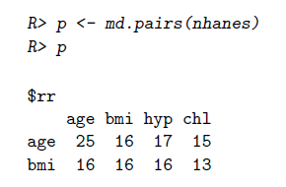
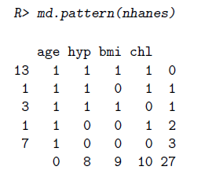
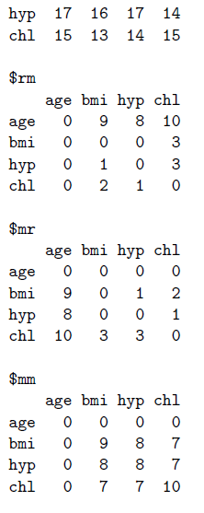
5. MICE in R
library("mice")
Zählung fehlender Werte:

Slide 47
5. MICE in R
Visualisierung fehlender Werte

Slide 48
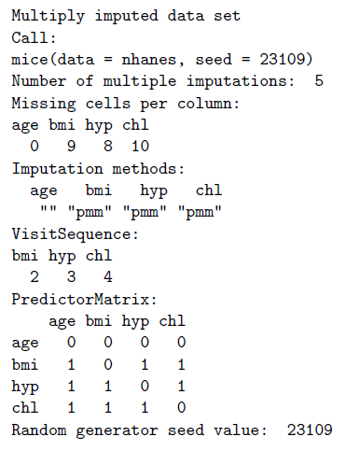
5. MICE in R
Imputationen erstellen: mice()

Slide 49
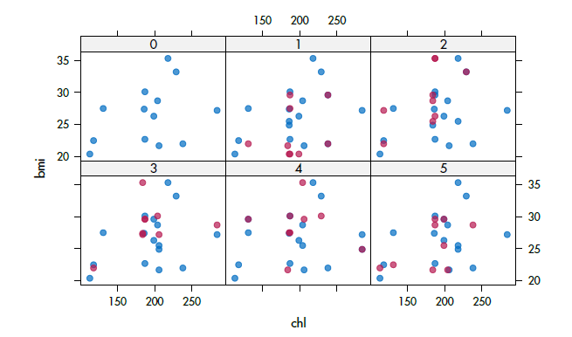
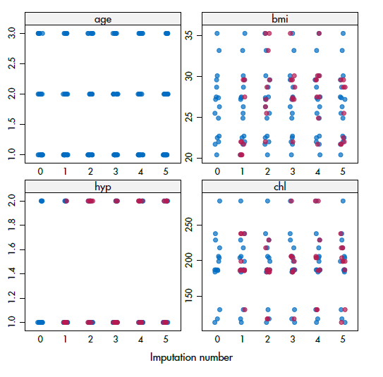
5. MICE in R
Diagnostik
Plausibilitätsprüfung
Verteilung vergleichen
MCAR: univariate Verteilungen von beobachteten und imputierten Daten sollten identisch sein
MAR: univariate Verteilungen können sich unterscheiden, aber multivariate Verteilung sollte identisch sein

Slide 50
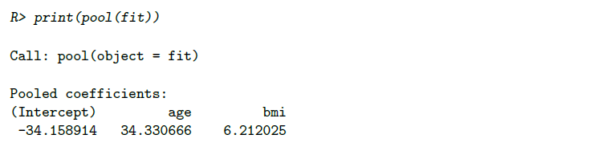
5. MICE in R
Analyse der imputierten Daten
Pooling

Slide 51
5. MICE in R
R package mice 2.9
Spaltenweise Spezifikation des Imputationsmodells
Passive Imputation
Stabile Imputation für kategorielle Daten
Auswahl von Prädiktoren-Subsets
Pooling verschiedener Statistiken
Diagnostik für Imputationen
pool.compare() für Modellprüfung mit imputierten Daten
mice.impute.2L.norm() für Mehr-Ebenen-Daten
SAS: proc mi und proc mianalyze

Slide 52
6. Zusammenfassung

Slide 53
6. Zusammenfassung
7 Entscheidungen bei der Aufstellung eines Imputationsmodells
Ist die MAR Annahme plausibel?
Wahl der Form des Imputationsmodells (abhängig von der zu imputierenden Variablen)
Wahl der Prädiktorvariablen im Imputationsmodell
Imputation von Variablen, die eine Funktion anderer unvollständiger Variablen darstellen?
Reihenfolge, in der Variablen imputiert werden
Startimputationen & Anzahl Iterationen
Anzahl der imputierten Datensätze

Slide 54
4. References
Buuren, Stef, and Karin Groothuis-Oudshoorn. "mice: Multivariate imputation by chained equations in R." Journal of statistical software 45.3 (2011).
White, Ian R., Patrick Royston, and Angela M. Wood. "Multiple imputation using chained equations: issues and guidance for practice." Statistics in medicine 30.4 (2011): 377-399.
Ann-Kristin Kreutzmann. „Vom Umgang mit fehlenden Werten.“ Wikis der Freien Universität Berlin (2016). Statistische Beratungseinheit fu:stat. http://wikis.fu-berlin.de/display/fustat/Vom+Umgang+mit+fehlenden+Werten.

